Slide 1
Welkom!

Slide 2

Algoritmiek
Berekenbaarheid
Logica
Notes:
Tipje van de sluier
De propositielogica is een tak van logica die zich bezighoudt met het redeneren met proposities. Proposities zijn uitspraken of beweringen die ofwel waar, ofwel onwaar zijn.

Slide 3
Logica
Kwaliteit van digitale oplossingen
Notes:
Logica speelt in het algemeen een belangrijke rol bij de kwaliteit van digitale oplossingen. Hierbij kan onder meer worden gedacht aan de rol van logica in hardware (logische schakelingen), de rol van logica bij het programmeren (voorwaardelijke en herhaaldelijke instructies) en de rol van logica bij het werken met gegevensverzamelingen (bij het selecteren van gegevens).

Slide 4
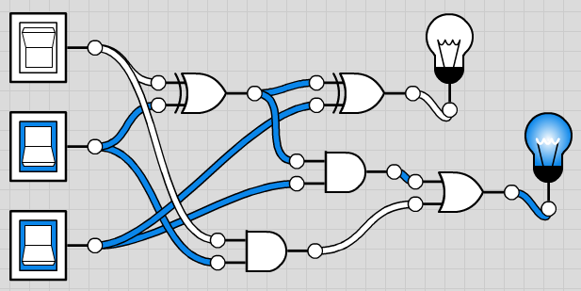
Logica
Kwaliteit van digitale oplossingen
Notes:
Logica speelt in het algemeen een belangrijke rol bij de kwaliteit van digitale oplossingen. Hierbij kan onder meer worden gedacht aan de rol van logica in hardware (logische schakelingen), de rol van logica bij het programmeren (voorwaardelijke en herhaaldelijke instructies) en de rol van logica bij het werken met gegevensverzamelingen (bij het selecteren van gegevens).

Slide 5

Logica
Kwaliteit van digitale oplossingen
Notes:
Logica speelt in het algemeen een belangrijke rol bij de kwaliteit van digitale oplossingen. Hierbij kan onder meer worden gedacht aan de rol van logica in hardware (logische schakelingen), de rol van logica bij het programmeren (voorwaardelijke en herhaaldelijke instructies) en de rol van logica bij het werken met gegevensverzamelingen (bij het selecteren van gegevens).

Slide 6
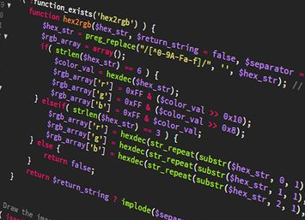
Logica
Kwaliteit van digitale oplossingen
Notes:
Logica speelt in het algemeen een belangrijke rol bij de kwaliteit van digitale oplossingen. Hierbij kan onder meer worden gedacht aan de rol van logica in hardware (logische schakelingen), de rol van logica bij het programmeren (voorwaardelijke en herhaaldelijke instructies) en de rol van logica bij het werken met gegevensverzamelingen (bij het selecteren van gegevens).

Slide 7
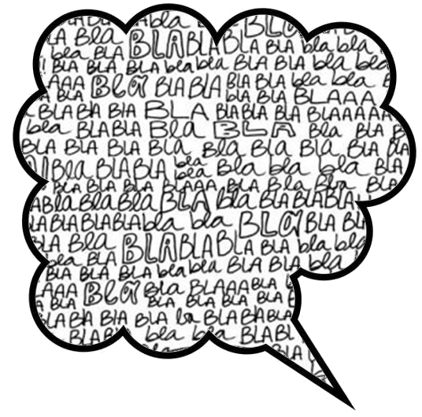

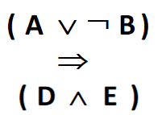

Logica
Kwaliteit van digitale oplossingen
Notes:
De centrale vraag hierbij is voortdurend: wat zijn de condities waaronder iets moet gebeuren?
Het is hiervoor van cruciaal belang dat zorgvuldig wordt omschreven wat de bedoeling is.
Hierbij loop je veelal aan tegen problemen met onuitgesproken veronderstellingen/aannames en problemen met uitzonderingen waar rekening mee moet worden gehouden.
Bovendien valt het lang niet altijd mee om een omschrijving in natuurlijke taal om te zetten in een formele notatie.

Slide 8
Logica
Schakelingen
Expressies
Redenaties
Verzamelingenleer

Slide 9
Logica
Schakelingen
Expressies
Redenaties
Verzamelingenleer
Notes:
Waarschijnlijk hebben de meeste leerlingen al in het kernprogramma kennis gemaakt met logische schakelingen. Het materiaal dat wij ontwikkeld hebben bevat toch ook materiaal voor leerlingen die hier nog niet bekend mee zijn.
In het materiaal komt werkt toe naar het niveau waarop leerlingen kunnen bepalen wat het gedrag is van een gegeven schakeling en een schakeling kunnen bouwen voor een gegeven gedrag.

Slide 10
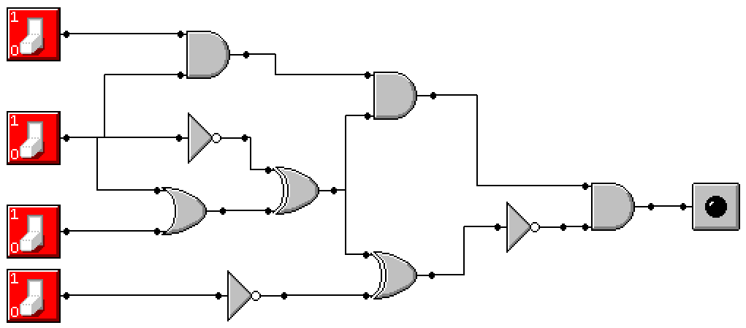
Logica
Schakelingen
Expressies
Redenaties
Verzamelingenleer
Wat is het gedrag van onderstaande schakeling?
Notes:
Logische schakelingen, voorbeeldopdracht 1
Systematiek:
Poorten nummeren van links naar rechts, van boven naar beneden.
Waarheidstabel maken met een kolom voor iedere poort in de schakeling (oplopende nummering)
Per kolom de waarheidstabel invullen
Antwoord: Lampje brandt alleen als S1 en S2 aan staan en S4 uit.

Slide 11
Logica
Maak een schakeling
waarvan het gedrag
is beschreven in
onderstaande tabel:
Schakelingen
Expressies
Redenaties
Verzamelingenleer
Notes:
Logische schakelingen, voorbeeldopdracht 2
Voorbeeldantwoorden:
(NIET S1 EN NIET S2 EN S3) OF (NIET S1 EN S2 EN S3) OF (S1 EN NIET S2 EN NIET S3)
( (NIET S1) EN S3 ) OF ( S1 en NIET(S2 OF S3) )
(S1 XOR S3) AND ( NIET(S1 AND NIET S3) )

Slide 12
Logica
Schakelingen
Expressies
Redenaties
Verzamelingenleer
Notes:
Antwoord: A=waar, B=waar, C=niet waar

Slide 13
Logica
Schakelingen
Expressies
Redenaties
Verzamelingenleer
Wanneer is een (samengestelde) expressie waar?
Hoe formuleer je een (samengestelde) expressie?
Zijn twee gegeven expressies 'equivalent'?

Slide 14
Logica
Schakelingen
Expressies
Redenaties
Verzamelingenleer
Wanneer is een (samengestelde) expressie waar?
Hoe formuleer je een (samengestelde) expressie?
Zijn twee gegeven expressies 'equivalent'?
Voorbeeld:
In welk geval is onderstaande stelling niet waar?
((A en niet B) of C) of (niet A en (B of niet C))
Notes:
Antwoord: A=waar, B=waar, C=niet waar

Slide 15
Logica
Voorbeeld:
Schakelingen
Expressies
Redenaties
Verzamelingenleer
Wanneer is een (samengestelde) expressie waar?
Hoe formuleer je een (samengestelde) expressie?
Zijn twee gegeven expressies 'equivalent'?
Wanneer is een (samengestelde) expressie waar?
Hoe formuleer je een (samengestelde) expressie?
Zijn twee gegeven expressies 'equivalent'?
Wanneer is een (samengestelde) expressie waar?
Hoe formuleer je een (samengestelde) expressie?
Zijn twee gegeven expressies 'equivalent'?
Notes:
Bijvoorbeeld:
(niet A en B en niet C) of (A en niet B en niet C) of (A en B en niet C) of (A en B en C)
((A of B) en niet C) of (A en B)

Slide 16

Logica
voorbeeld:
niet (A of B)
niet A of niet B
Schakelingen
Expressies
Redenaties
Verzamelingenleer
Wanneer is een (samengestelde) expressie waar?
Hoe formuleer je een (samengestelde) expressie?
Zijn twee gegeven expressies 'equivalent'?
Wanneer is een (samengestelde) expressie waar?
Hoe formuleer je een (samengestelde) expressie?
Zijn twee gegeven expressies 'equivalent'?
Notes:
NEE!
niet (A of B) is equivalent met niet A EN niet B

Slide 17
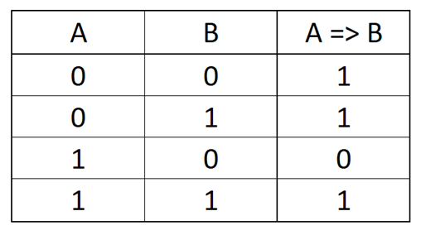
Logica
Schakelingen
Expressies
Redenaties
Verzamelingenleer
(wederzijdse) implicatie
Notes:
Het lesmateriaal besteed bij de bespreking van expressies ook expliciet aandacht aan de implicatie ("als dan") en de wederzijdse implicatie ("dan en slechts dan als").

Slide 18
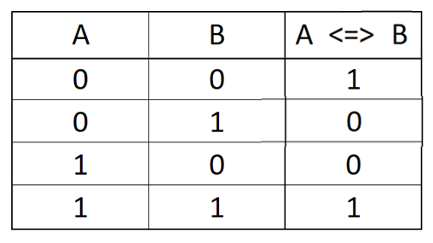
Logica
Schakelingen
Expressies
Redenaties
Verzamelingenleer
(wederzijdse) implicatie

Slide 19


Logica
implicatie (voorbeeld)
Er liggen vier kaartjes op de tafel.
Op ieder kaartje staat op de ene kant naam de naam van een leerling en op de andere kant staat zijn of haar foto.
Stelling:
iedere leerling met een bril heeft meer dan 5 letters in zijn/haar naam.
Welke van de bovenstaande kaartjes moeten worden omgedraaid om te controleren of deze stelling waar is?
 |  | LISANNE |  | HENK

Slide 20
Logica
Schakelingen
Expressies
Redenaties
Verzamelingenleer
Notes:
Het is bij het (her)formuleren van condities erg belangrijk dat je als ontwikkelaar uitsluitend juiste conclusies trekt. Daarom besteedt het lesmateriaal dan ook aandacht aan redenaties (en drog redenaties).

Slide 21
Logica
Modus Ponens
Modus Tollens
"Modus Nonsens"
Schakelingen
Expressies
Redenaties
Verzamelingenleer
Notes:
Er zijn twee geldige propositionele redeneringsvormen (modus ponens en modus tollens).
Met "modus nonsens" wordt iedere ongeldige redeneringsvorm aangeduid.

Slide 22
Logica
Modus Ponens
Modus Tollens
"Modus Nonsens"
Schakelingen
Expressies
Redenaties
Verzamelingenleer
Voorbeeld:
Als je goed hebt geleerd dan haal je een voldoende
Je hebt goed geleerd
→
Je haalt een voldoende

Slide 23
Logica
Modus Ponens
Modus Tollens
"Modus Nonsens"
Modus Ponens
Modus Tollens
"Modus Nonsens"
Schakelingen
Expressies
Redenaties
Verzamelingenleer
Voorbeeld:
Als je goed hebt geleerd dan haal je een voldoende
Je hebt geen voldoende gehaald
→
Je hebt niet goed geleerd
Notes:
Naast de 'normale' modus tollens ("modus tollendo tollens") bestaat er nog een tweede vorm van modus tollens ("modus ponendo tollens").
Voorbeeld van modus ponendo tollens:
Je kan niet les hebben in zowel lokaal 21 als in lokaal 4.
Je hebt les in lokaal 21
→
Je hebt geen les in lokaal 4

Slide 24
Logica
Modus Ponens
Modus Tollens
"Modus Nonsens"
Modus Ponens
Modus Tollens
"Modus Nonsens"
Schakelingen
Expressies
Redenaties
Verzamelingenleer
Voorbeeld:
Als je goed hebt geleerd dan haal je een voldoende
Je hebt een voldoende gehaald
→
Je hebt goed geleerd
Notes:
Drog redenaties
In dit voorbeeld is er helemaal niet gezegd dat goed leren de enige manier is om een voldoende te halen. Wellicht zijn er ook andere manieren om een voldoende te halen:
goed opletten in de les
erg slim zijn
geluk hebben
spieken (en niet betrapt worden)
In het voorbeeld van modus ponendo tollens, zou een vorm van drog redenatie zijn:
Je kan niet les hebben in zowel lokaal 21 als in lokaal 4.
Je hebt geen les in lokaal 21
→
Je hebt les in lokaal 4

Slide 25

Logica
Schakelingen
Expressies
Redenaties
Verzamelingenleer
Venn Diagrammen
Notes:
De regels van de logica worden tenslotte toegepast op verzamelingen. Hierbij wordt gebruik gemaakt van Venn Diagrammen. In een Venn Diagram worden overlappende cirkels of andere vormen gebruikt om de logische relaties tussen twee of meer verzamelingen te illustreren.

Slide 26
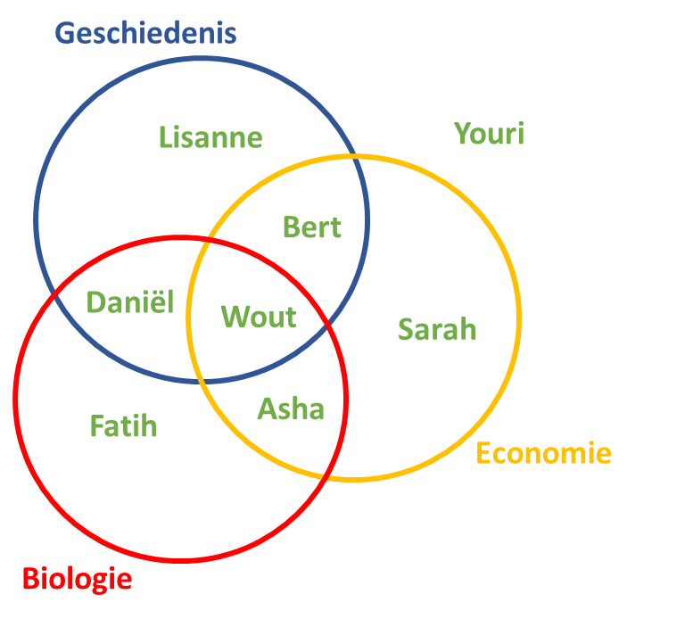
Logica
Voor welke leerling(en) geldt:
Schakelingen
Expressies
Redenaties
Verzamelingenleer
geen biologie en geschiedenis
Venn Diagrammen
Notes:
Bij deze opgave is het relevant om duidelijkheid te verkrijgen over waar de 'geen' betrekking op heeft. Dit biedt nogmaals de mogelijkheid om het belang van het gebruik van haakjes te benadrukken.
(geen biologie) en geschiedenis: Bert en Lisanne
geen (biologie en geschiedenis): Iedereen behalve Daniël en Wout

Slide 27
Logica
Voor welke leerling(en) geldt:
Schakelingen
Expressies
Redenaties
Verzamelingenleer
als economie dan geschiedenis
Venn Diagrammen
Notes:
Antwoord: iedereen behalve Sarah en Asha

Slide 28
Logica
Omschrijf de groep die bestaat uit:
Schakelingen
Expressies
Redenaties
Verzamelingenleer
Bert, Asha, Sarah, Youri
Venn Diagrammen
Notes:
als (geschiedenis of biologie) dan ( economie en niet(geschiedenis en biologie) )

Slide 29
Logica
Schakelingen
Expressies
Redenaties
Verzamelingenleer
Plusmateriaal:
Syllogismen
Venn Diagrammen
Notes:
Venn Diagrammen worden tenslotte ook gebruikt ter ondersteuning van syllogismen

Slide 30
Logica
Voorbeeld syllogisme:
Stelling 1: Sommige rare mensen zijn docenten.
Stelling 2: Alle informatici zijn rare mensen.
Welk van onderstaande conclusies is/zijn correct?
A. Alle rare mensen zijn docenten.
B. Iedere docent die informaticus is, is een raar mens.
C. Er zijn mogelijk docenten die geen rare mensen zijn.
Schakelingen
Expressies
Redenaties
Verzamelingenleer
Plusmateriaal:
Syllogismen
Venn Diagrammen

Slide 31
Logica
docenten
informatici
Voorbeeld syllogisme:
Stelling 1: Sommige rare mensen zijn docenten.
Stelling 2: Alle informatici zijn rare mensen.
Welk van onderstaande conclusies is/zijn correct?
A. Alle rare mensen zijn docenten.
B. Iedere docent die informaticus is, is een raar mens.
C. Er zijn mogelijk docenten die geen rare mensen zijn.
rare mensen
Schakelingen
Expressies
Redenaties
Verzamelingenleer
Plusmateriaal:
Syllogismen
Venn Diagrammen

Slide 32



